Slide 1

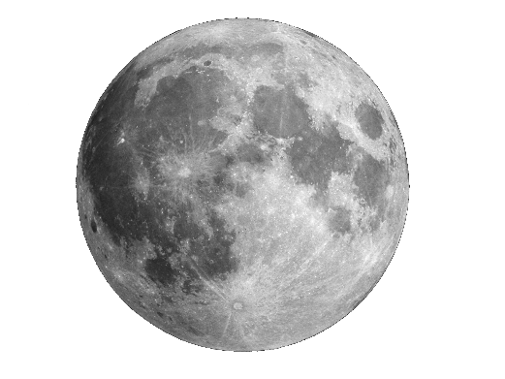

আজকের ক্লাসে সবাইকে স্বাগত

Slide 2

আবু হাসান
সহকারি শিক্ষক
বিজবাগ সরকারি প্রাথমিক বিদ্যালয়।
সেনবাগ, নোয়াখালী।
Email: mdabuhasan47@gmail.com
মোবইল নং: 01672017410

Slide 3



পাঠ পরিচিতি
শ্রেণিঃ প্রথম
বিষয়ঃ বাংলা পাঠ-1১
পিরিয়ড-১ ই,ঈ বর্ণ শোনা-বলা।
সময়ঃ ৪০ মিনিট

Slide 4
আবেগ সৃষ্টি
চলো আমরা একটা ভিডিও দেখি......................

Slide 5
শিক্ষার্থী বন্ধুরা বর্ণ গুলোর নাম কী?
পূর্ব পাঠের আলোচনা

Slide 6
শিক্ষার্থী বন্ধুরা তোমরা কেউ কি কার্ডের বর্ণ গুলো চেন?

Slide 7
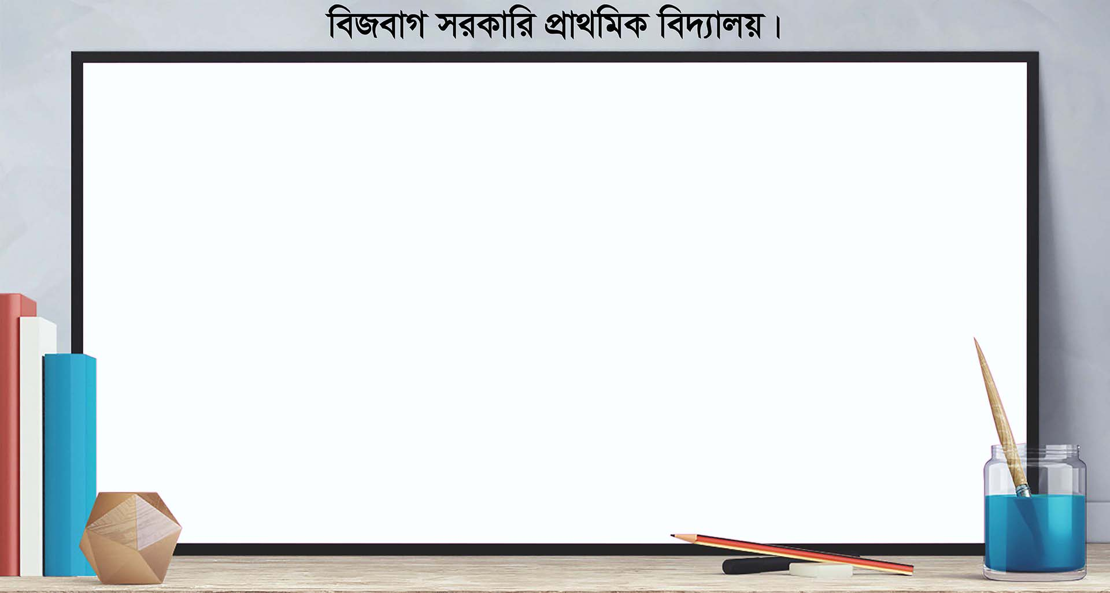
আজকের পাঠ
ই,ঈ বর্ণ শোনা-বলা।

Slide 8
শিখনফলঃ
এ পাঠ শেষে শিক্ষার্থীরা--------------
১.১.১ প্রমিত উচ্চারেণে বলা বাংলা বর্ণমালার স্বরধ্বনি মনোযোগ
সহকারে শুনে শনাক্ত করতে পারবে।
৫.১.১ বাক্যে ও শব্দে ব্যবহৃত বাংলা বর্ণমালার ধ্বনি স্পস্ট ও শুদ্ধভাবে বলতে পারবে।
৫.১.২ বর্ণক্রম অনুসারে বাংলা বর্ণমালার ধ্বনি বলতে পারবে।
৫.১.৪ শব্দ ভেঙ্গে ধ্বনি বলতে পারবে।

Slide 9
তোমরা কি মজার একটা ছড়া শুনতে চাও?
চলো আমরা একটা ছড়া শুনি ও বলি।
ইট রয়েছে সবুজ ঘাসে। ঈগল ওড়ে ঐ আকাশে।
এবার তোমরা আমার সাথে বল।

Slide 10
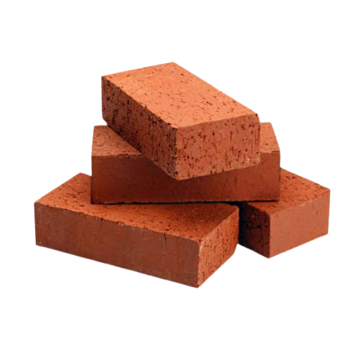
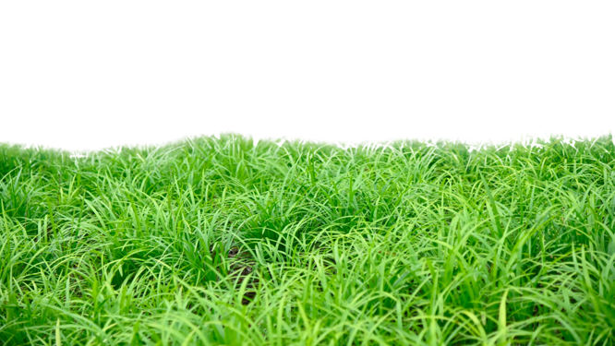
এটা কীসের ছবি?
ইট

Slide 11
এবার আমার সাথে সাথে তোমরাও বল
ই
ই-ট (৫-৬বার)
ইট রয়েছে সবুজ ঘাসে। ঈগল ওড়ে ঐ আকাশে।
(৫-৬বার)
ইট রয়েছে সবুজ ঘাসে। (৫-৬বার)

Slide 12
চলো মজার একটা খেলা খেলি।
আমি কিছু শব্দ বলবো, যে শব্দ গুলোর শুরুতে ই-ধ্বনি আছে সেগুলো বলার সাথে সাথে তোমরা হাত তুলবো, শুরুতে ই-ধ্বনি না থাকলে হাত তুলবো না। এবার শুধু তোমরা হাত উঠাও।
আমি কিছু শব্দ বলবো, যে শব্দ গুলোর শুরুতে ই-ধ্বনি আছে সেগুলো বলার সাথে সাথে হাত তুলবো, শুরুতে ই-ধ্বনি না থাকলে হাত তুলবো না। এখন আমি করে দেখাচ্ছি, আমার সাথে তোমরাও কর।
আমি কিছু শব্দ বলবো, যে শব্দ গুলোর শুরুতে ই-ধ্বনি আছে সেগুলো বলার সাথে সাথে হাত তুলবো, শুরুতে ই-ধ্বনি না থাকলে হাত তুলবো না। এখন আমি করে দেখাচ্ছি, তোমরা শুধু দেখ।
ইট, আম, ইলিশ, ইক্ষু, কলা, ইঁদুর।

Slide 13

এটা কীসের ছবি?
ঈগল

Slide 14
এবার আমার সাথে সাথে তোমরাও বল
ঈ
ইট রয়েছে সবুজ ঘাসে। ঈগল ওড়ে ঐ আকাশে।
(৫-৬বার)
ঈ-গ-ল (৫-৬বার)
ঈগল ওড়ে ঐ আকাশে।
৫-৬বার)

Slide 15
চলো মজার একটা খেলা খেলি।
চলো হাত তোলার খেলাটা আগের নিয়মে খেলি। তবে এবার ঈ দিয়ে।

Slide 16
দলীয় কাজ
তোমরা দলে আলোচনা করে বলবে ই ঈ বর্ণ দিয়ে আর কী কী শব্দ হয়।
দল-১
ই
দল-২
ঈ
দল-৩
ই
দল-৪
ঈ

Slide 17

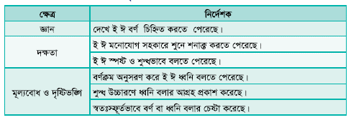
মূল্যায়ন
মূল্যয়ন নির্দেশক-১৪

Slide 18
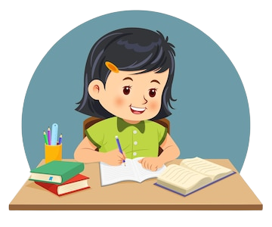
বাড়ির কাজ
বাড়িতে ই এবং ঈ দিয়ে কী কী জিনিস আছে, তা শিখে আসবে।

Slide 19
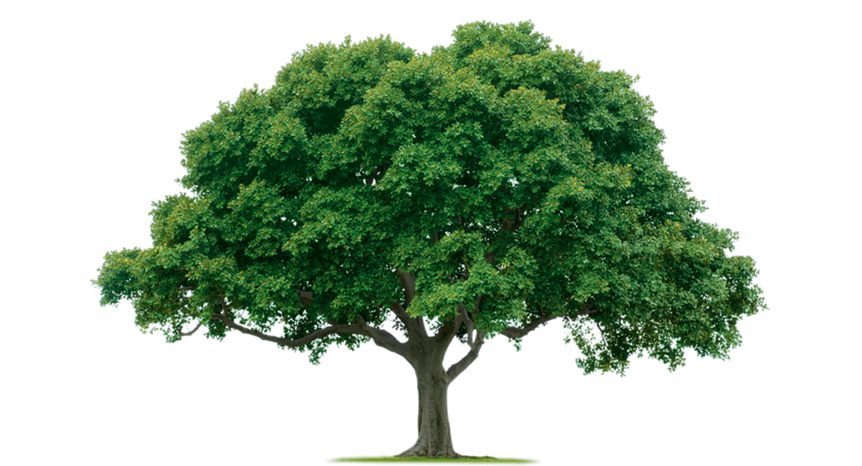
গাছ লাগাই, পরিবেশ বাঁচাই
সবাইকে ধন্যবাদ
আজকের পাঠ এখানেই সমাপ্ত
Notes:
ধন্যবাদ দ্বারা শ্রেণীর কার্যক্রম সমাপ্ত করা যেতে পারে।

